Slide 1


UBND QUẬN LONG BIÊN
TRƯỜNG MẦM NON BẮC CẦU
LĨNH VỰC PHÁT TRIỂN NHẬN THỨC
Đề tài: Dạy trẻ nhận biết nắng, mưa
Lứa tuổi: Nhà trẻ (24-36 tháng
Giáo viên: Từ Thị Quỳnh Trang

Slide 2
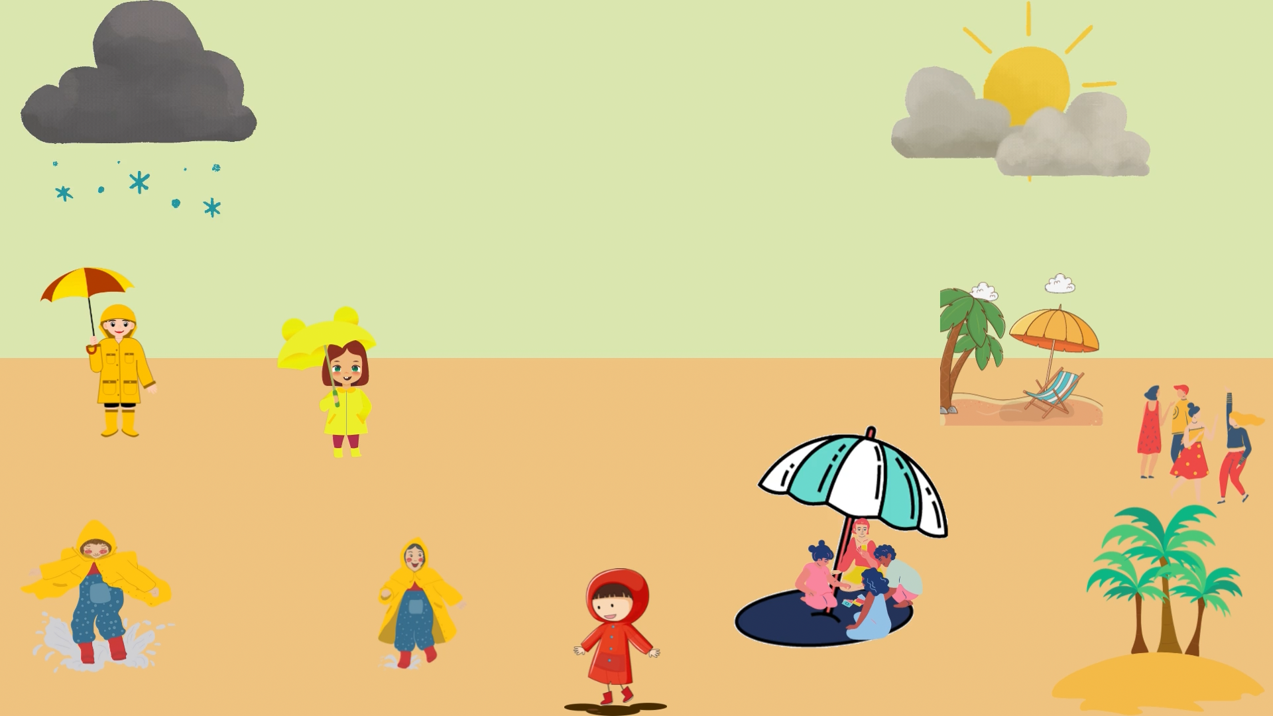
1. Ổn định tổ chức

Slide 3
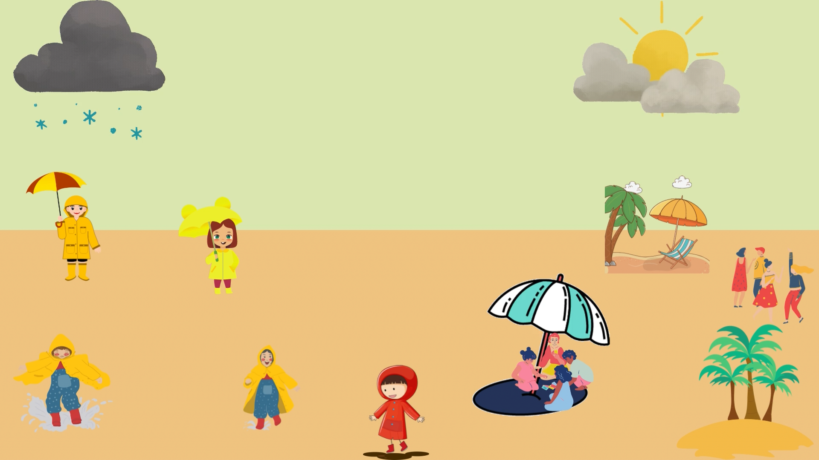
2. Phương pháp hình thức tổ chức

Slide 4

Nhận biết trời nắng

Slide 5



Slide 6
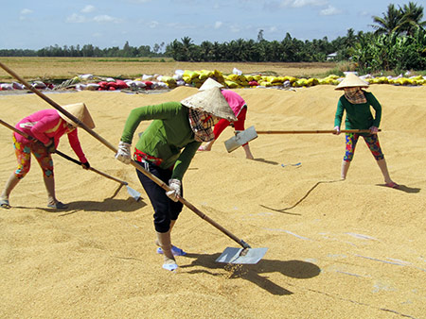

Slide 7
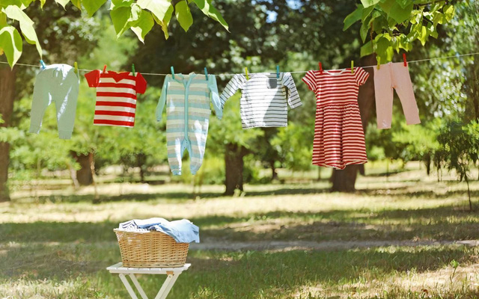

Slide 8
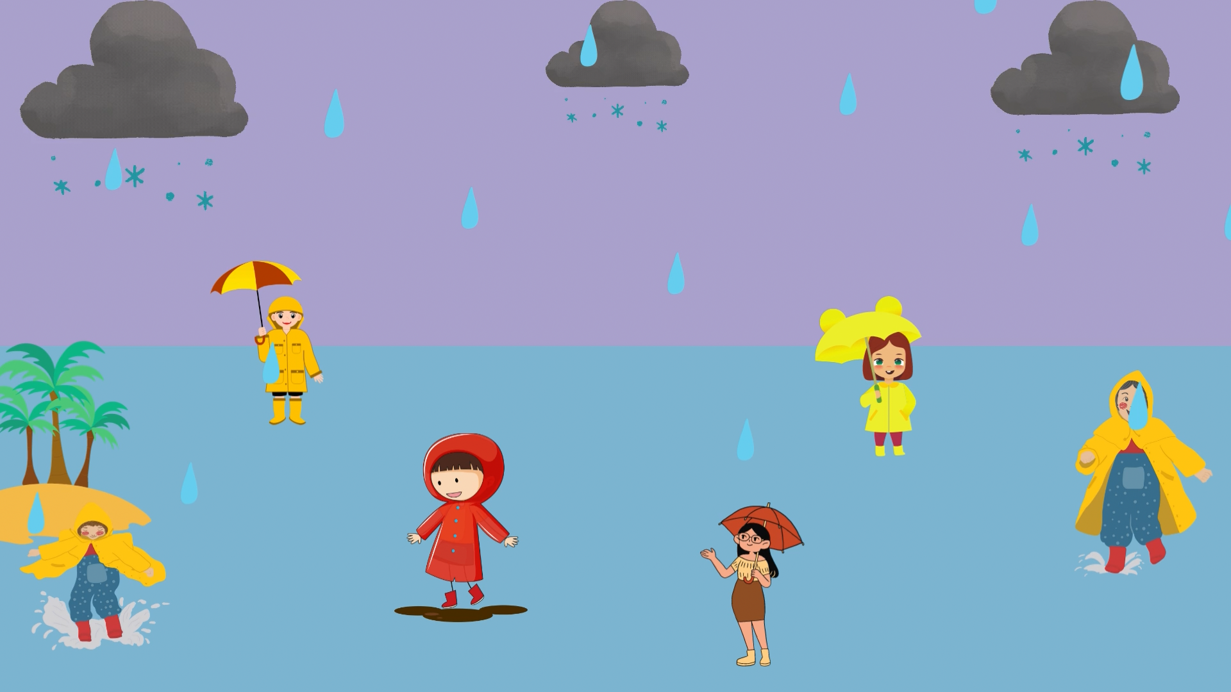
Nhận biết trời mưa

Slide 9
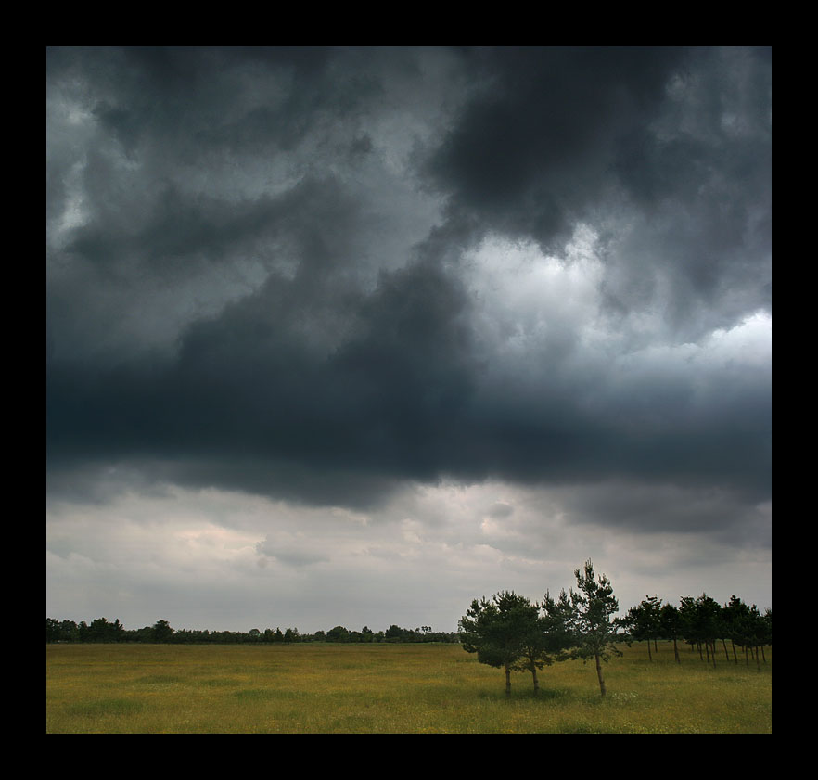


9

Slide 10
10

Slide 11

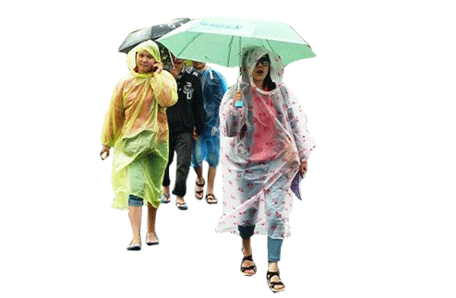

11

Slide 12

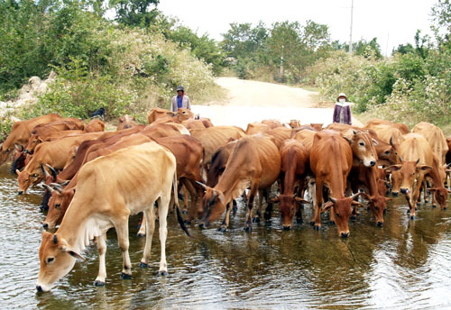
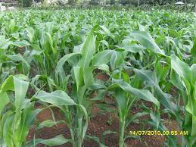

Slide 13

Trò chơi: Trời nắng, trời mưa

Slide 14

3. Kết thúc
Nhận xét và chuyển hoạt động

